Slide 1
Jednání MT KP Ostrava
08.09.2023
9:00 hodin
NR 406

Slide 2
1. Informace o kontaktním místě pro bydlení v Ostravě

Slide 3
Kontaktní místo pro bydlení Petra Tkáčová Petra Vonášková 08.09.2023 Rozvoj sociálního bydlení ve městě Ostrava (CZ.03.02.01/00/22_007/0000081)
Statutární město Ostrava
Odbor sociálních věcí a zdravotnictví

Slide 4
Ostrava a sociální bydlení
Od r. 2016 SM Ostrava aktivně realizuje aktivity/projekty v oblasti sociálního bydlení
Aktuální projekt: 11/2022 – 10/2025
Připomínkování zákona o podpoře bydlení
"pilotování" KMB

Slide 5
Důvody realizace KMB
Vysoký počet domácností s problémy v oblasti bydlení
Potřebnost identifikována u různých cílových skupin
Reakce na zvyšování cen energií a nákladů spojených s bydlením, inflace
„Komplikovanost systému“ (možnosti dostupné pomoci v systému dávek a síti služeb)

Slide 6
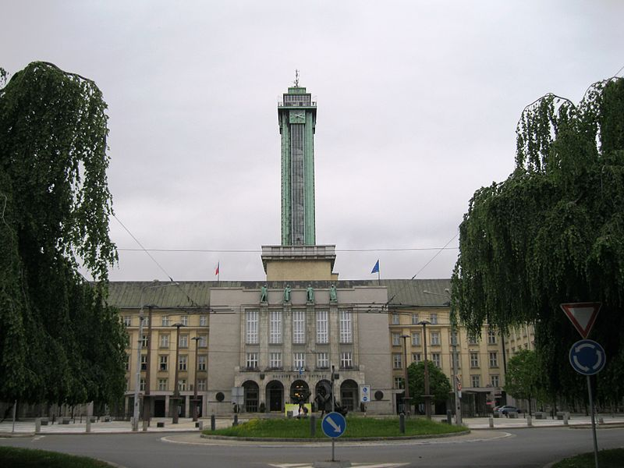
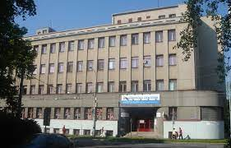
Kontaktní místo pro bydlení
Místo pro poradenství v oblasti bydlení
2 pracoviště KMB
Navigátor/Nová radnice
Koordinátor/Diagnostické centrum

Slide 7
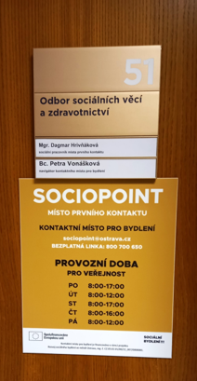
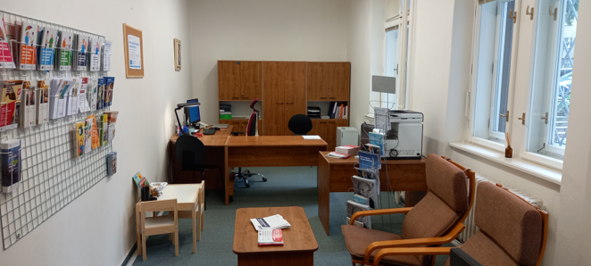
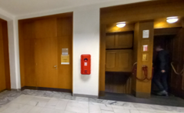

Slide 8
Navigátor KMB
Poskytuje poradenství a podporu klientům v oblasti bydlení
mapuje situaci klienta – současné bydlení, finanční situace (příjmy, dluhy), bariéry v bydlení
pomáhá zorientovat se v možnostech a podmínkách k získání/udržení si bydlení
základní poradenství v oblasti sociálních dávek (informace o podmínkách a podpora při podání žádosti)
odkazuje klienty na sociální služby a odborné poradenství - zprostředkovává kontakt s nimi
eviduje uskutečněné intervence s klienty KMB
odkazuje klienty k podání žádosti o SB v rámci projektu

Slide 9
Počet kontaktů KMB
Vytíženost úředních dní, v průměru 100 kontaktů/měsíc.
TOP den ☺ středa (10-12 hod.)
Ke dni 31.08.2023 celkem 670 kontaktů (KMB).
Telefon 168
Osobní 478
E-mail 24
Laická veřejnost 651
Odborná veřejnost 19

Slide 10
Koordinátor KMB
Přijímá žádosti o sociální byty
poskytuje poradenství v oblasti bydlení
realizuje sociální šetření v domácnostech žadatelů
svolává jednání hodnotící skupiny a poradních sborů
komunikuje s aktéry vyčleňující byty do projektu
je přítomen na prohlídkách SB před opravami a po opravách
vede evidenci žadatelů o SB
Navigátor a koordinátor jsou v úzkém kontaktu!

Slide 11
Proces přidělení sociálního bytu
Podání žádosti
2 povinné přílohy (ÚPČR, ČEZ)
doklady dle popisu situace žadatele (např. smlouva o poskytování soc. Služby v AD, podnájemní smlouva)
spolupráce Rubikon, Věznice Heřmanice
Vyčlenění bytu
kontrola bytu před opravami/po opravách
spolupráce s majetkovým odborem
Sociální šetření
v místě faktického pobytu žadatele
zaznamenání zjištěných skutečností (podklad pro členy hodnotící skupiny)

Slide 12
Proces přidělení sociálního bytu
Projednání žádosti
zástupci bytových a sociálních odborů daných městských obvodů + zástupci MMO za projekt
sdílení informací mezi členy hodnotící skupiny (sociální + majetkový odbor)
hodnocení bytové situace
Přidělení sociálního bytu
prohlídka bytu s vybraným žadatelem
podpis Dohody o poskytování SP, podpis NS

Slide 13
Příjem žádostí od 14.11.2022.
K 31.08.2023 celkem 183 přijatých žádostí.
Počet zabydlených domácností 21.

Slide 14
Děkujeme Vám za pozornost.
Bc. Petra Tkáčová, DiS.
sociální pracovník v oblasti bydlení – kontaktní místo pro bydlení
E petra.tkacova@ostrava.cz
T 727 950 811
Bc. Petra Vonášková
navigátor kontaktního místa pro bydlení
E petra.vonaskova@ostrava.cz
T 607 030 495

Slide 15
2. Informace k výběrovému řízení pro dotace pro rok 2024 Lhůta pro podávání žádostí: od 23.10.2023 do 03.11.2023 Způsob podávání: elektronicky s el. podpisem datovou schránkou osobně na podatelně/poštou Forma podání žádosti: Portex – sociální služby, zaměstnávání, aktivity v oblasti sociální péče EvAgend – související aktivity

Slide 16
2. Informace k výběrovému řízení pro dotace pro rok 2024 Dotační oblasti: Sociální péče Protidrogová prevence Podpora osob s handicapem Zdravotnictví Prevence kriminality Proces schvalování: Leden 2023 – SP, PP, HAND, ZDRAV, PK Informační semináře: 3.10. 9:00 SP, PP, zaměstnávání HAND 5.10. 9:00 HAND, ZDRAV 5.10. 13:00 PK Prezentace a veškeré informace budou uveřejněny na webu www.ostrava.cz: https://www.ostrava.cz/cs/urad/hledam-informace/dotace

Slide 17
3. Informace k chystaným změnám v souvislosti s novým SPRSS MSK 2024-2026 Cílem je nastavit Krajskou síť sociálních služeb na léta 2024-2026, nastavit tak aby byla tvořena službami, které: - reagují na aktuální sociální potřeby občanů MSK - mají veřejného zadavatele-uveden v síti - jsou udržitelné, efektivní a poskytované v adekvátní kvalitě - mají identifikátor registrovaný výlučně pro území MSK - jsou pověřeny závazkem veřejné služby v obecném hospodářském zájmu

Slide 18
3. Informace k chystaným změnám v souvislosti s novým SPRSS MSK 2024-2026 Kritéria nastavující směry k optimalizaci sítě: - potřebnost -- povinné-zadavatel, trojstranné jednání -- optimální-rozvoj je definován v SPRSS, specifická CS, priority SPRSS, identifikátor, jsou pověřeny - kvalita --povinné personální-min. 1,0 úv v PP (ambulantní a terénní služby) --optimální personální-personální zastoupení odpovídá modelu daného druhu sociální služby --povinné personální (pobyt)-minimální personální standart u služeb DPS, DZR, DOZP

Slide 19
3. Informace k chystaným změnám v souvislosti s novým SPRSS MSK 2024-2026 Kritéria nastavující směry k optimalizaci sítě: - kvalitativní --povinné materiálně technické zázemí-max. dvoulůžkové pokoje, min. 25% jednolůžkových --optimální materiálně technické zázemí-CHB prioritně jednolůžkové pokoje, DPS, DZR, DOZP, TS jedno a dvojlůžkové pokoje v požadovaných rozměrech

Slide 20
3. Informace k chystaným změnám v souvislosti s novým SPRSS MSK 2024-2026 Kritéria nastavující směry k optimalizaci sítě: - finanční podíl zadavatele: minimálně 35 % (původně 30%) - odborné sociální poradenství, pobytové soc. služby s výjimkou AD a DZR pro osoby bez přístřeší minimálně 25 % (původně 25% a 20%) - AD a DZR pro osoby bez přístřeší - ambulantní a terénní soc. služby s výjimkou SR v CDZ, OA, PS, OS minimálně 15 % (původně 20%) - OA, PS, OS v terénní formě, SR v CDZ

Slide 21
Rozvoj sociálních služeb v Ostravě - schválený 6. KP na období 2023-2026 - rozvoj úvazků a lůžek definovaný v jednotlivých letech - rozvoj roku 2023 v 6. KP vs. SPRSS Termín pro podání žádosti na MSK - 30.9.2023, resp. 19.9.2023 (SMO) - rozvoj v letech 2024-2026 – vyjednaný se zástupci KÚ MSK – tzv. limitovaný rozvoj bude uveden v SPRSS 2024-2026 Termín pro podání žádosti na MSK – 30.9.2023 (od 1.1.2024) či analogicky 30.3. a 30.9. k danému roku U vzniku nových služeb – trojstranné jednání Nejasnost u služeb zařazených do programu podpory B - MPSV

Slide 22
Informace do pracovních skupin

Slide 23
4. Vyhodnocení Strategie prevence kriminality

Slide 24
Naplňování STRATEGIE PREVENCE KRIMINALITY STATUTÁRNÍHO MĚSTA OSTRAVY 2017-2021 (STRATEGIE PK) V ROCE 2022
Notes:
HLAVNÍ BOD PROGRAMU
Mluví Helena

Slide 25
STRATEGIE PK
PRIORITY
Priorita 1 – Rozvoj systému prevence kriminality
Priorita 2 – Pomoc a poradenství obětem
Priorita 3 – Práce s pachateli
Priorita 4 – Řešení problémů v sociálně vyloučených lokalitách
Priorita 5 – Prevence kriminality dětí a mládeže
Priorita 6 – Průřezová a další specifická opatření
Strategie PK zahrnovala celkem 74 plánovaných aktivit v 6 prioritách.
Notes:
HLAVNÍ BOD PROGRAMU
Mluví Helena

Slide 26
Naplňování STRATEGIE PK v roce 2022
Na území města působilo v roce 2022 v oblasti prevence kriminality celkem 58 subjektů, které realizovaly 86 preventivních aktivit a poskytovaly 5 sociálních služeb (převládaly aktivity a služby v oblasti sociální prevence (78), dále vzdělávací aktivity (9).
Nejvíce aktivit a služeb se zaměřovalo na prevenci kriminality dětí a mládeže (45 aktivit a 2 služby), dále pak na řešení problémů v sociálně vyloučených lokalitách (16 aktivit).
Ze 74 aktivit se většinu podařilo naplnit zcela nebo částečně (naplněno bylo 45 aktivit, částečně bylo splněno 21 aktivit).
Osm aktivit se, převážně z objektivních důvodů, naplnit nepodařilo.
Notes:
HLAVNÍ BOD PROGRAMU
Mluví Helena

Slide 27
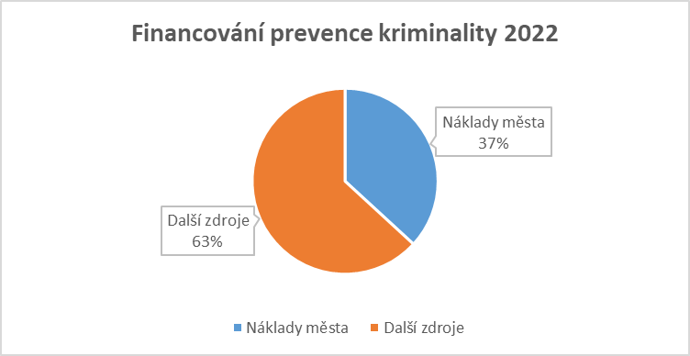
Naplňování STRATEGIE PK v roce 2022
Financování prevence kriminality 2022
Náklady města 17 714 000 Kč 37%
Další zdroje 30 372 000 Kč 63%
Celkové náklady 48 086 000 Kč 100%
Notes:
HLAVNÍ BOD PROGRAMU
Mluví Helena

Slide 28
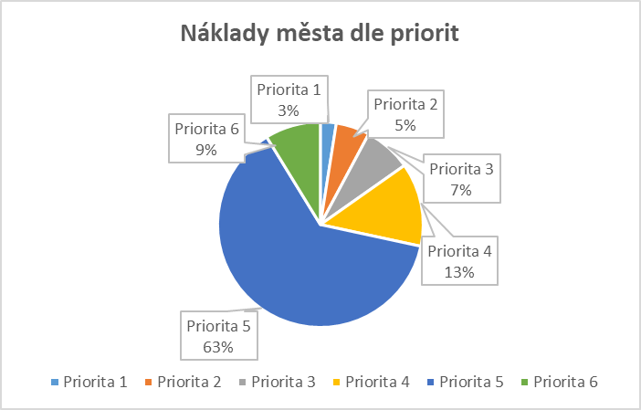
Naplňování STRATEGIE PK v roce 2022
Financování dle priorit
Priorita Celkové náklady Náklady města Procent
Priorita 1 439 000 Kč 439 000 Kč 3%
Priorita 2 5 545 000 Kč 942 000 Kč 5%
Priorita 3 6 446 000 Kč 1 317 000 Kč 7%
Priorita 4 9 208 000 Kč 2 330 000 Kč 13%
Priorita 5 23 122 000 Kč 11 134 000 Kč 63%
Priorita 6 3 326 000 Kč 1 552 000 Kč 9%
Celkem 48 086 000 Kč 17 714 000 Kč 100%
Notes:
Mluví Helena.

Slide 29
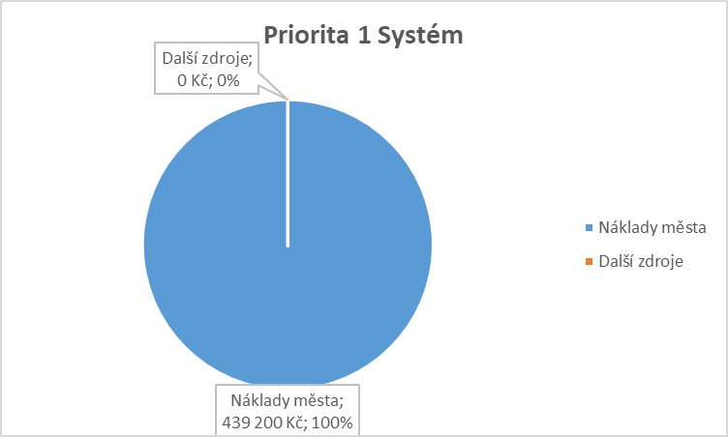
Priorita 1 Rozvoj systému prevence
Financování Priorita 1
Celkové náklady 439 000 Kč 100%
Náklady města 439 000 Kč 100%
Notes:
Mluví Helena

Slide 30
Priorita 1 Rozvoj systému prevence
Podařilo se
organizačně (institucionálně) zabezpečit systém prevence kriminality a financování aktivit v oblasti prevence kriminality
byly prováděny pravidelné kontroly efektivního využívání finančních prostředků z rozpočtu SMO
město podporovalo pracovní skupiny včetně nové pracovní skupiny Pachatelé a sdílení informací mezi aktéry uvnitř pracovních skupin
byl zajištěn provoz SVI a realizovány potřebné změny
byly podporovány a zajišťovány vzdělávací akce „na míru“, využívány vědecko-výzkumné kapacity a analytická práce organizací, mapovány aktuální trendy
Notes:
Mluví Helena

Slide 31
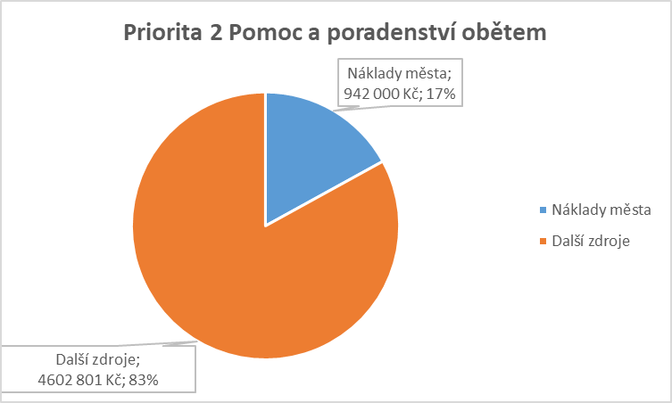
Priorita 2 Pomoc a poradenství obětem
Financování Priorita 2
Celkové náklady 5 544 801 Kč 100%
Náklady města 942 000 Kč 17%
Další zdroje 4 602 801 Kč 83%
Notes:
Mluví Helena.

Slide 32
Priorita 2 Pomoc a poradenství obětem
Podařilo
posilovat informovanost občanů o bezpečném chování, ale také o postupech a možnostech v případě, že se stanou oběťmi trestné činnosti
podporovat specializované poradenství pro oběti trestných činů a pro zvlášť zranitelné oběti trestných činů
přispívat ke zlepšování podmínek a prostředí při výslechu obětí trestných činů včetně podpory a zajištění provozu výslechových místností pro oběti trestných činů
podporovat a realizovat činnosti související s vyhledáváním ohrožených osob
zajistit provoz MKDS včetně modernizace
poprvé za dobu platnosti Strategie se podařilo realizovat aktivity zaměřené na prevenci majetkové kriminality typu Bezpečná lokalita – Bezpečné bydlení.
Notes:
Mluví Helena

Slide 33
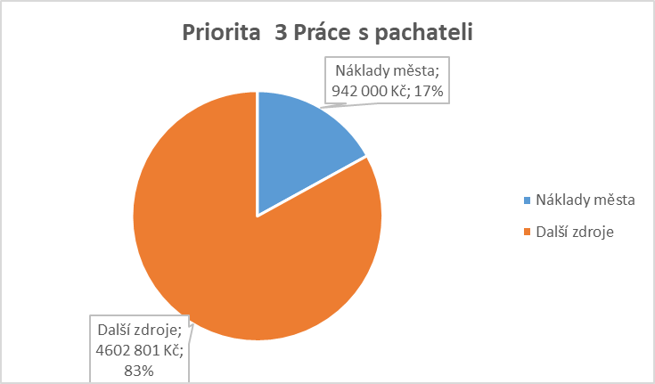
Priorita 3 Práce s pachateli
Financování Priorita 3
Celkové náklady 6 446 119 Kč 100%
Náklady města 1 317 000 Kč 20%
Další zdroje 5 129 119 Kč 80%
Notes:
Mluví Helena

Slide 34
Priorita 3 Práce s pachateli
Podařilo se
podporovat komplexní a resocializační programy zaměřené na práci s pachateli
zvyšovat informovanost o možnostech ukládání alternativních trestů a podporovat jejich výkon
zapojovat věznice do spolupráce v oblasti prevence kriminality
zajišťovat kontinuitu sociální práce s pachateli trestných činů ve všech fázích trestního řízení
podporovat organizace spolupracující při výkonu obecně prospěšných prací a rozšiřovat jejich počet a nabídku
Notes:
Mluví Helena

Slide 35
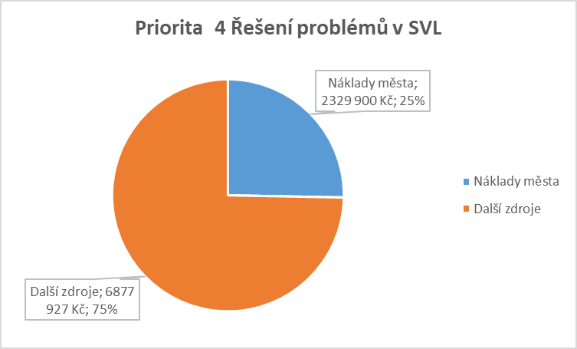
Priorita 4 Řešení problémů v SVL
Financování Priorita 4
Celkové náklady 9 207 827 Kč 100%
Náklady města 2 329 900 Kč 25%
Další zdroje 6 877 927 Kč 75%
Notes:
Mluví Lucka

Slide 36
Priorita 4 Řešení problémů v SVL
Podařilo se
podporovat a rozvíjet práci s dětmi žijícími v SVL: zkvalitňovat a rozšiřovat nabídku volnočasových aktivit pro děti ze SVL, které vycházejí ze zájmů dětí
podporovat programy zaměřené na rozvoj, motivaci dětí a předávání pozitivních vzorů a volnočasové aktivity společné pro děti z majority a minority
podporovat komunitní akce s cílem aktivizace občanů SVL k řešení problémů v lokalitách
podporovat pořádání kurzů a programů funkční gramotnosti
realizovat a podporovat programy tzv. policejní asistence (APK, projekt Společně za práva a bezpečí, multidisciplinární týmy v rizikových lokalitách)
pokračovala realizace projektu Domovník-preventista
Notes:
Mluví Lucka

Slide 37
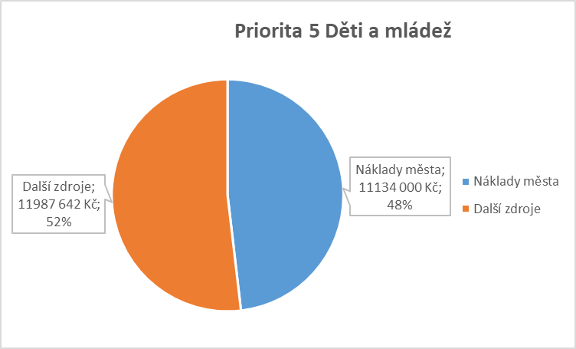
Priorita 5 Děti a mládež
Financování Priorita 5
Celkové náklady 23 121 642 Kč 100%
Náklady města 11 134 000 Kč 48%
Další zdroje 11 987 642 Kč 52%
Notes:
Mluví Tomáš.

Slide 38
Priorita 5 Děti a mládež
Podařilo se
zajistit vzdělávání pedagogických pracovníků a lektorů v tématech primární prevence a intervence
zajistit provoz školních poradenských pracovišť
podporovat kvalitní programy všeobecné primární prevence
podporovat hřiště a sportoviště otevřená pro veřejnost
podporovat program krizové pomoci pro děti a mládež
podporovat programy sekundární a selektivní a indikované primární prevence
podporovat nízkoprahové zájmové a sportovní aktivity pro rizikové děti a mládež
zajistit sjednocení podpory programů primární prevence
Notes:
Mluví Tomáš.

Slide 39
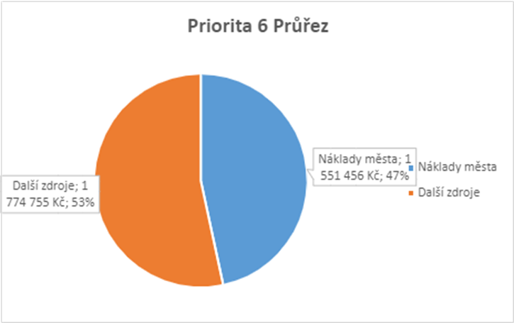
Priorita 6 Průřez
Financování Priorita 6
Celkové náklady 3 326 211 Kč 100%
Náklady města 1 551 456 Kč 47%
Další zdroje 1 774 755 Kč 53%
Notes:
Mluví Lucka

Slide 40
Priorita 6 Průřez
Dařilo se
zapojovat cílové skupiny do plánování a realizace projektů a aktivit
zajistit informování široké veřejnosti o bezpečnostní situaci a opatřeních v oblasti prevence kriminality
podporovat preventivní programy zaměřené na boj proti virtuální kriminalitě a kyberšikaně
podporovat preventivní programy pro osoby žijící rizikovým způsobem života
zajistit zvýšení informovanosti veřejnosti, zejména ohrožených cílových skupin o problematice virtuální kriminality a kyberšikany
Notes:
Mluví Lucka

Slide 41
Nepodařilo se
Iniciovat rozšíření SVI také na další aktéry, kterými jsou NNO, školy apod. Nepodařilo se zapojit do sítě Evropské fórum pro bezpečnost ve městech.
Vypracovat postup pro informování obětí o poskytovaných službách pro oběti trestné činnosti, realizovat a podporovat programy na utlumování nenávistných postojů a proti diskriminaci.
Zajistit součinnost při kontrolách hygienických a bezpečnostních podmínek na ubytovnách, prováděných za účelem zajištění adekvátních podmínek ubytovaných.
Iniciovat sjednocení systému odborného vzdělávání v rámci primární prevence a podporovat certifikované preventivní programy.
Notes:
Mluví Lucka

Slide 42
Děkuji za pozornost. V případě jakýchkoliv dotazů či postřehů mě neváhejte kontaktovat:
Helena Kuzníková
Magistrát města Ostravy
Notes:
Ukončení. Následující jednání by měl být na přelomu března a dubna 2021. Schůzky k realizaci projektu budou volávány zvlášť, dle potřeby, pouze pro některé členy. Toto sdělí Helena a slavnostně ukončí jednání Zdeněk.

